Slide 1
Residência em Software Automotivo
Trabalho de Noções de Automação de Testes
Framework PyUnit / Unittest

Slide 2
SETUP:
Terminal Git Bash / Visual Code:
cd c:
mkdir Git (Se não houver pasta)
cd Git
git clone https://github.com/chlo1997/Unittest.git
cd Unittest

Slide 3
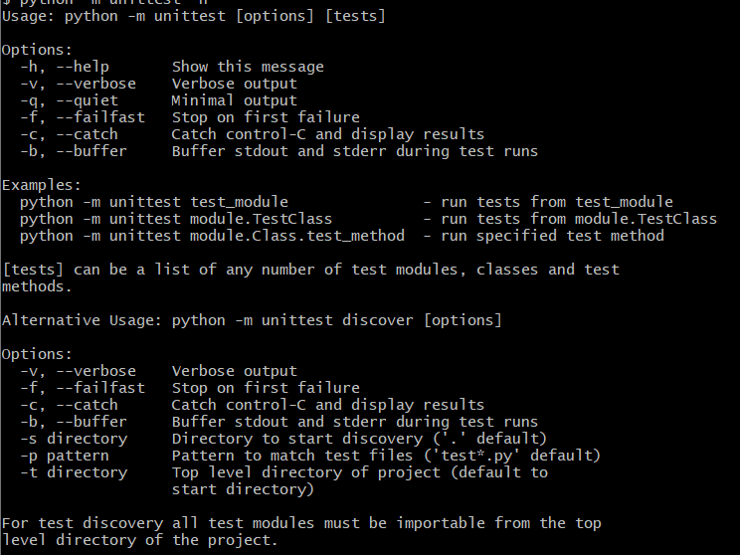
COMMAND LINE:
python -m unittest -h

Slide 4
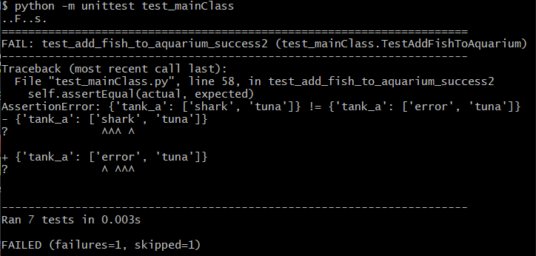
SETUP:
Run todo o teste dentro do diretório:
python -m unittest test_mainClass

Slide 5
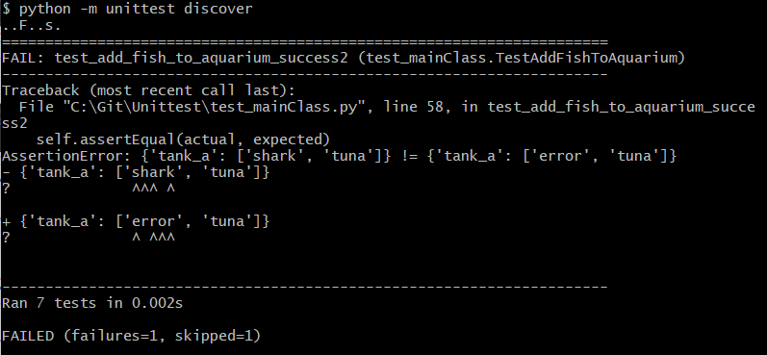
SETUP:
Run modo descoberta, se houver em pastas distinta, necessita __init__.py:
python -m unittest discover

Slide 6
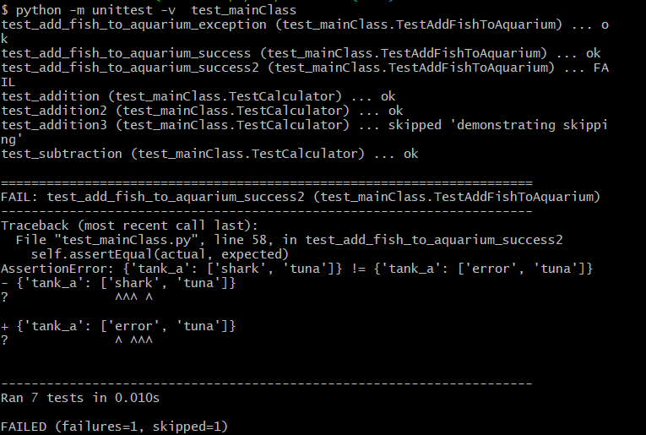
SETUP:
Run o teste dentro do diretório com verbosidade:
python -m unittest -v test_mainClass

Slide 7
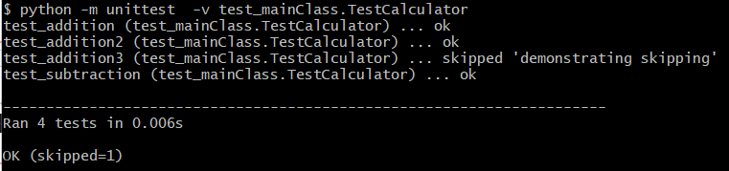
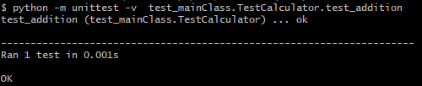
SETUP:
Run Classe ou Teste específico
python -m unittest -v test_mainClass.TestCalculator
python -m unittest -v test_mainClass.TestCalculator.test_addition

Slide 8
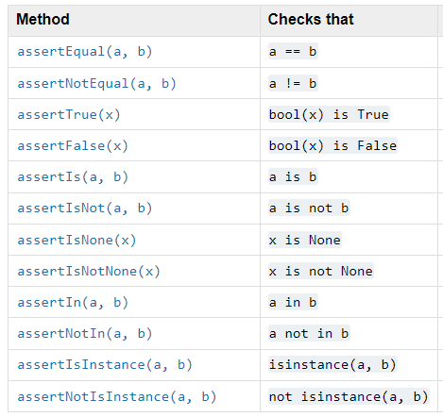
Assertions: Métodos que podem ser utilizado nos teste de casos.

